Slide 1
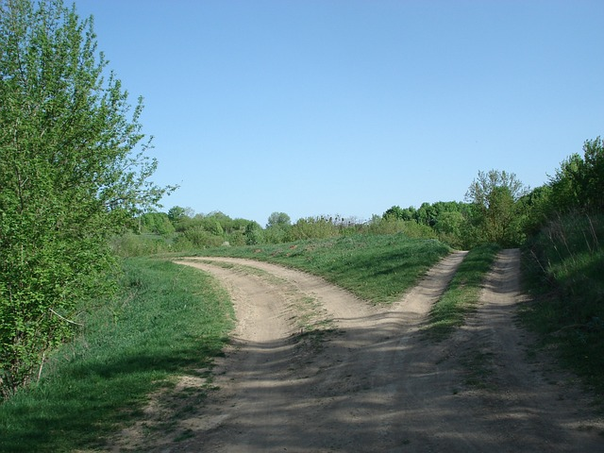






Ökumenische Wanderung
am 04.05.2024
Ablauf
Wann 04.05.2024
Beginn 10:00 Uhr
Start St. Lucia Terheeg
(Parkmöglichkeit vorhanden)
Ziel St. Petrus Keyenberg/Kuckum
Wegstrecke ca. 4 km
Wegverlauf Terheeg
Neuhaus
Mennekrath
Keyenberg (neu)
Wegstrecke ist barrierefrei
Rückweg in Eigenorganisation
(bei Bedarf mit dem Kleinbus der ev. Gemeinde)
Programm
Führung in St. Lucia Terheeg
Unterwegs Informationen zu Land und Leuten
Zwischendurch kurze Andachten
Mittagessen und Getränke in St. Petrus
(zum Selbstkostenpreis)
Führung in St. Petrus Keyenberg/Kuckum
St. Lucia Terheeg
In Terheeg / Am Grubusch,
Erkelenz - Terheeg
Neuhaus
Mennekrath
St. Petrus Keyenberg / Kuckum
An St. Petrus 1, Erkelenz
Organisiert durch den Ökumenekreis Erkelenz

